Slide 1
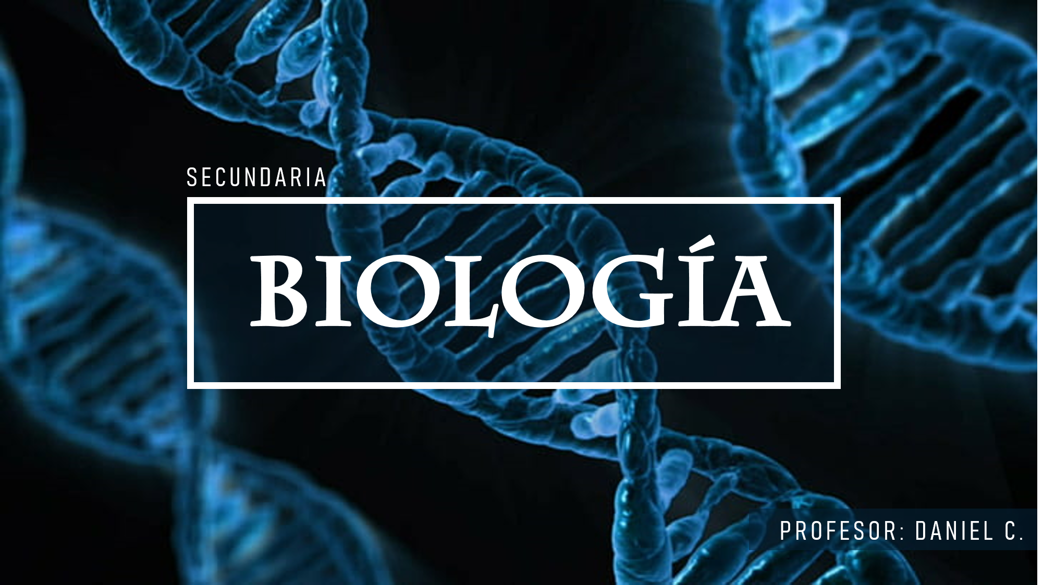
BIOLOGIA

Slide 2

CIENCIA Y SU CLASIFICACIÓN

Slide 3

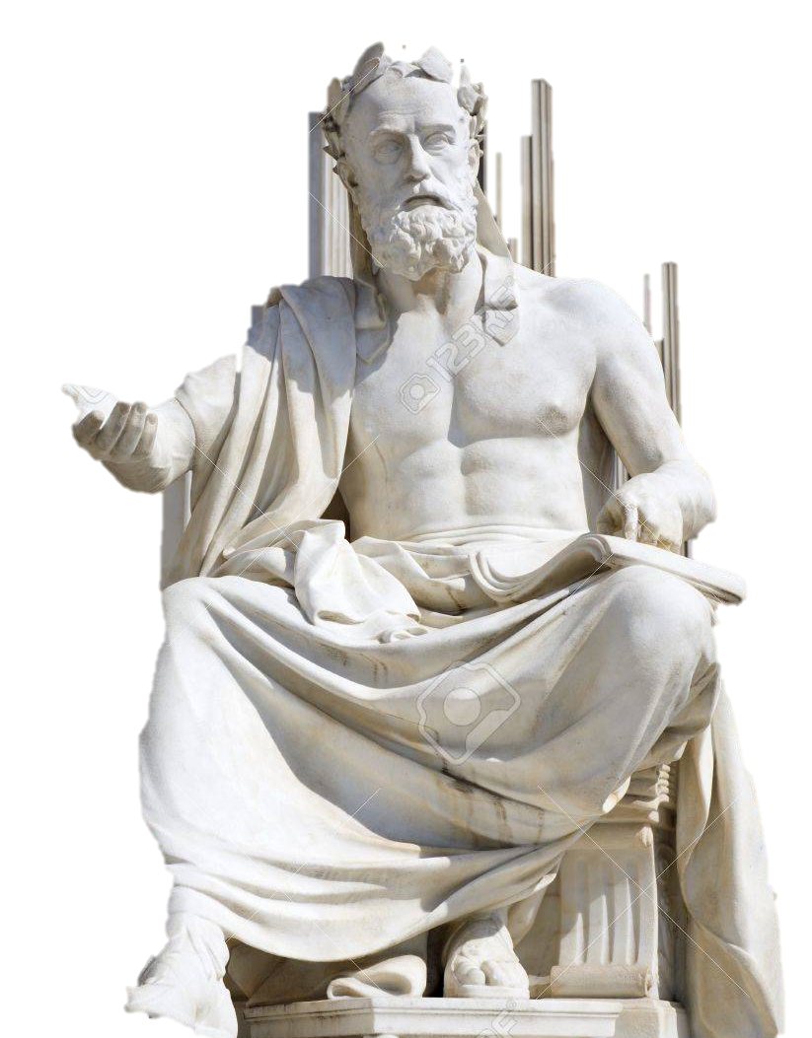
01
ORIGEN ETIMOLOGICO
Proviene del vocablo latín scientia, que significa “conocimiento” “saber”.
Prof. Daniel Jesús Castro Alejos

Slide 4
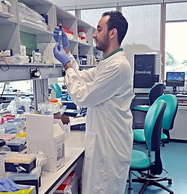
02
¿QUÉ ES LA CIENCIA?
Definición
Es todo conocimiento adquirido a través del estudio o de práctica,
obtenidos mediante la observación y el razonamiento, y estructurados de manera sistemática (RAE).
Prof. Daniel Jesús Castro Alejos

Slide 5


03
AVANCES
La ciencia ha tenido grandes
logros como los avances
médicos para la cura de
enfermedades por medio del
descubrimiento de vacunas y
nuevos tratamientos, así como
la investigación y desarrollo
de nuevos medicamentos.
Ejemplos: Bill Gates y Alemania
Prof. Daniel Jesús Castro Alejos

Slide 6
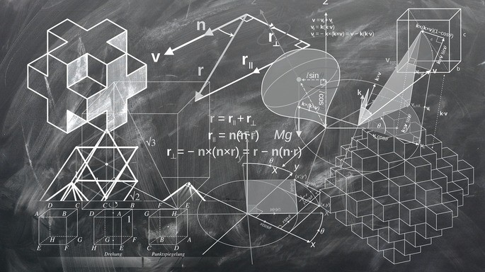
04
CLASIFICACION – CIENCIAS FORMALES
CIENCIAS FORMALES
Las ciencias formales o exactas estudian ideas, son conceptos abstractos.
Prof. Daniel Jesús Castro Alejos

Slide 7
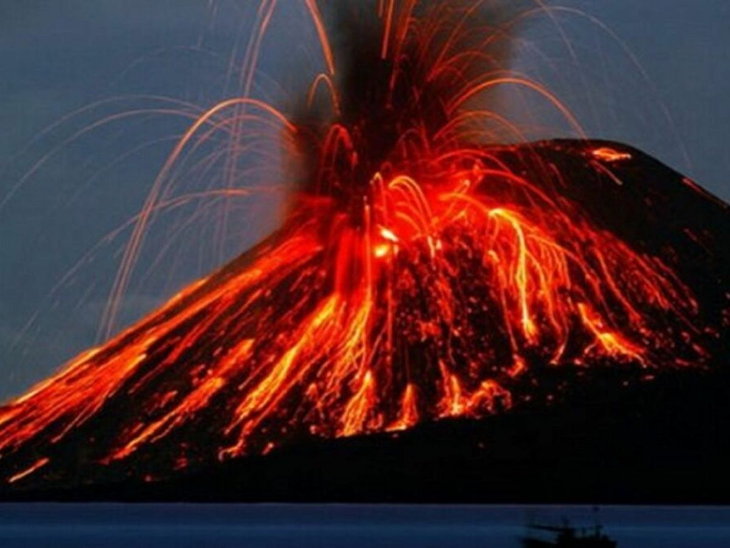
05
CLASIFICACION – CIENCIAS FÁCTICAS
CIENCIAS FÁCTICAS
Las ciencias formales o empíricas estudian los hechos que ocurren en la naturaleza.
Prof. Daniel Jesús Castro Alejos

Slide 8
06
CLASIFICACION – CIENCIAS FÁCTICAS
CIENCIAS NATURALES
CIENCIAS SOCIALES
Estudian los fenómenos naturales, físicos y químicos que constituyen el Universo. La física, la biología, la astronomía, la química.
Estudian los fenómenos relativos al ser humano, su conducta e interacción. Dentro de estas ciencias se cuenta la psicología, la sociología y la economía..
Prof. Daniel Jesús Castro Alejos

Slide 9
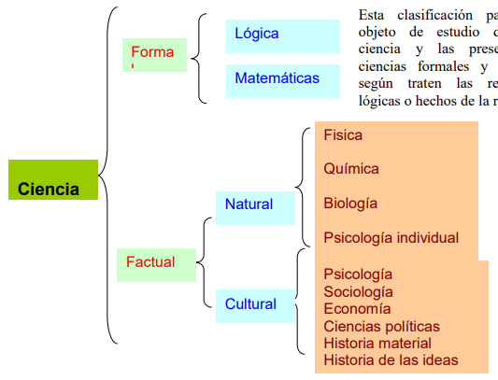
07
CLASIFICACION – CIENCIAS FÁCTICAS
Prof. Daniel Jesús Castro Alejos

Slide 10
08
FIN
GRACIAS
Prof. Daniel Jesús Castro Alejos

